Slide 1
Equipo de protección personal (EPP)
Cómo usar de forma segura el EPP
Notes:
El uso del equipo de protección personal (EPP) durante las emergencias de enfermedades animales es fundamental para la protección de las personas que responden. Sin embargo, hay varias precauciones de seguridad que se deben tener en cuenta cuando se utiliza el EPP.

Slide 2
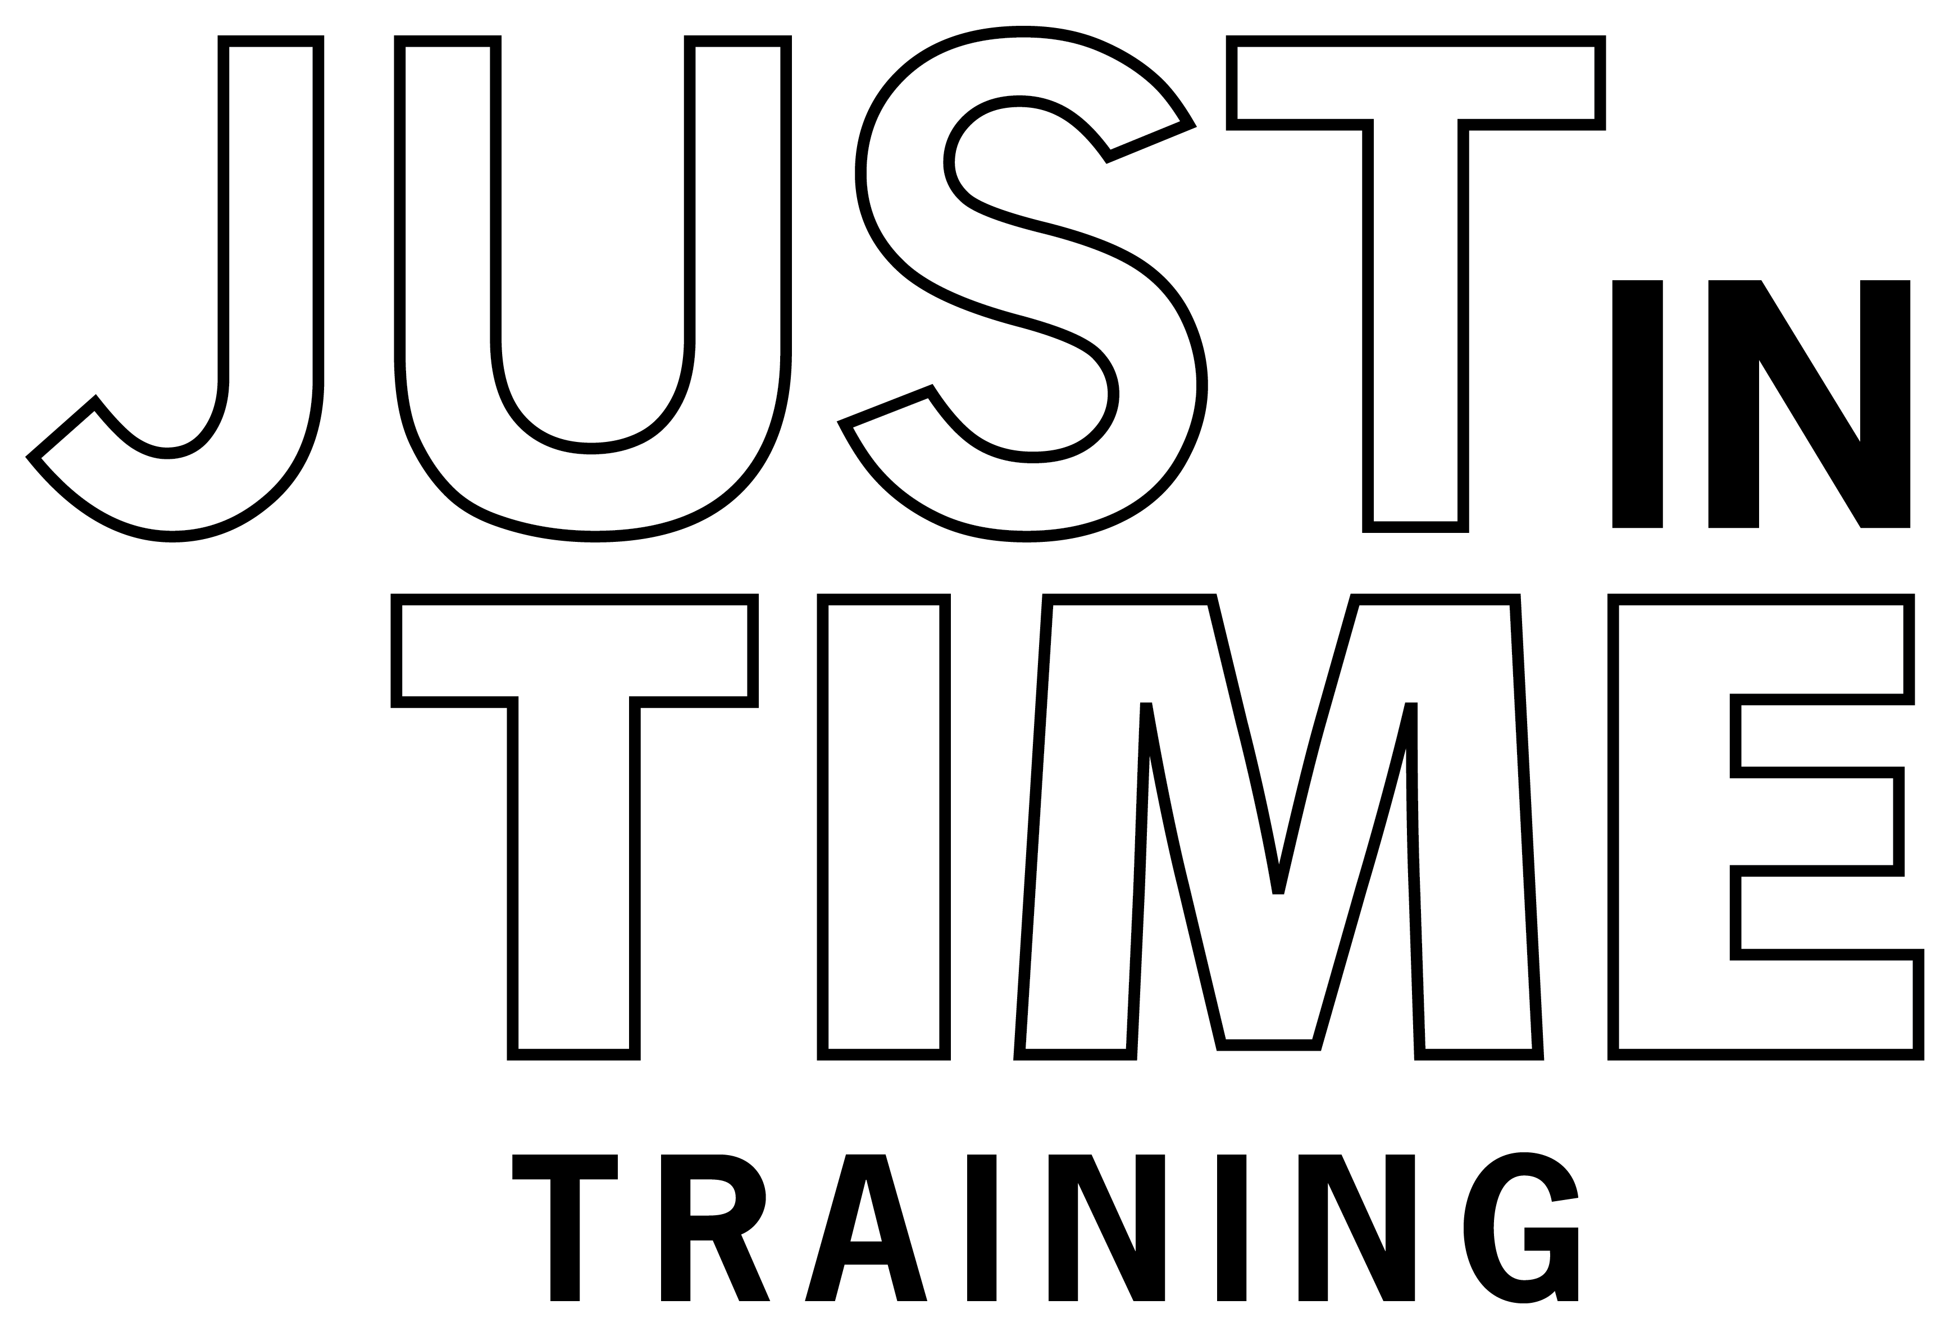
Formación Just in Time
Notes:
Esta capacitación Justo a timpo repasa...

Slide 3
Problemas de seguridad del EPP
físicos
psicológicos
biológicos
medioambientales
Notes:
varios problemas de seguridad físicos, psicológicos, medioambientales y biológicos, y se ofrecen precauciones para minimizar los riesgos cuando se utiliza el EPP.

Slide 4
Desafíos físicos
Notes:
Varios desafíos físicos pueden afectar tu capacidad para realizar tareas y aumentar el riesgo de lesiones, mientras usas tu EPP.

Slide 5
El uso del EPP:
restringe los movimientos
limita la movilidad
añade peso y volumen
Notes:
La capas protectoras -overoles y botas- restringen los movimientos, limitan la movilidad y añaden peso y volumen. Esto aumenta el gasto de energía incluso para las tareas más sencillas y puede provocar una rápida fatiga.
Foto de Gordon Harman/CDP

Slide 6
Reduce la habilidad para agarrar
capacidad reducida para agarrar o manipular objetos
Notes:
Los guantes reducen la habilidad y la capacidad para agarrar los objetos, lo que dificulta el manejo de objetos o equipos y puede resultar peligroso si estos se caen.
Foto de Jane Galyon/CFSPH

Slide 7
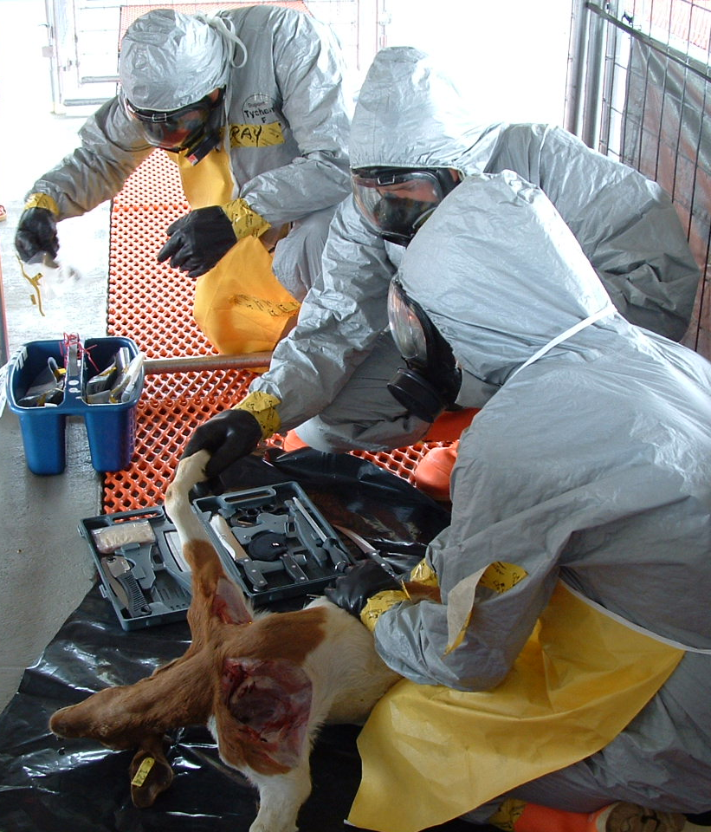
Limita la percepción sensorial
audición
visión
comunicación
Notes:
Las capuchas limitan la capacidad de oír. Los anteojos o máscaras reducen la línea de visión; estos elementos también se pueden empañar o rayar con facilidad, lo que disminuye aún más la visibilidad. El uso de máscaras o respiradores dificulta la comunicación con las otras personas que responden a la emergencia.
Foto de Tegwin Taylor/CFSPH

Slide 8
Alergias en la piel
Notes:
Algún EPP (por ejemplo, los de látex) puede causar reacciones alérgicas.
Foto con licencia de Adobe Stock

Slide 9
Precauciones
Sé consciente de las limitaciones físicas.
Utiliza el sistema de ayudante.
Tómate el tiempo necesario para realizar las tareas.
Reconoce cuándo estás fatigado/a
y toma las medidas adecuadas.
Mantente en estrecho contacto visual con tu compañero/a.
Ayúdense mutuamente.
Observa a tu compañero/a en busca de signos de angustia o lesiones.
Notes:
Tómate el tiempo necesario para realizar las tareas. Conoce tus limitaciones; no te esfuerces excesivamente. Reconoce cuándo estás fatigado y toma las medidas adecuadas. Utiliza el sistema de ayudante. Mantente en estrecho contacto visual con tu compañero. Ofrece ayuda cuando se te solicite o sea necesaria. Observa a tu compañero/a en busca de signos de angustia o lesiones.
.

Slide 10
Estrés mental
Notes:
Las situaciones de respuesta a enfermedades animales pueden ser estresantes y algunas tareas pueden causar estrés mental.

Slide 11
Síntomas
físicos, cognitivos, emocionales
claustrofobia
Puede afectar tu capacidad de funcionamiento.
Notes:
Durante y después de una respuesta se pueden producir una serie de síntomas físicos, cognitivos y emocionales.
También se puede ver afectada la capacidad de funcionamiento y contribuir a problemas de seguridad mientras usas el EPP. El EPP es ajustado y cerrado y puede provocar la sensación de claustrofobia y estrés psicológico.
Foto con licencia de Adobe Stock

Slide 12
Precauciones para el estrés mental
Aprende técnicas para el control del estrés.
Sé capaz de reconocer los síntomas del estrés emocional.
Cuídate siempre adecuadamente.
Busca ayuda y apoyo cuando lo necesites.
Notes:
Para minimizar los impactos mentales y psicológicos, aprende técnicas para el control del estrés que te ayudarán a mantener la calma y la concentración en condiciones de alto riesgo y/o emergencia. Sé capaz de reconocer los síntomas del estrés emocional. Obsérvate a ti mismo/a y a tus compañeros para detectar cualquiera de estos signos. Cuídate siempre adecuadamente. Busca ayuda y apoyo cuando lo necesites.

Slide 13
Riesgos biológicos
Notes:
Algunas enfermedades animales pueden causar infecciones y enfermedades a los humanos.

Slide 14
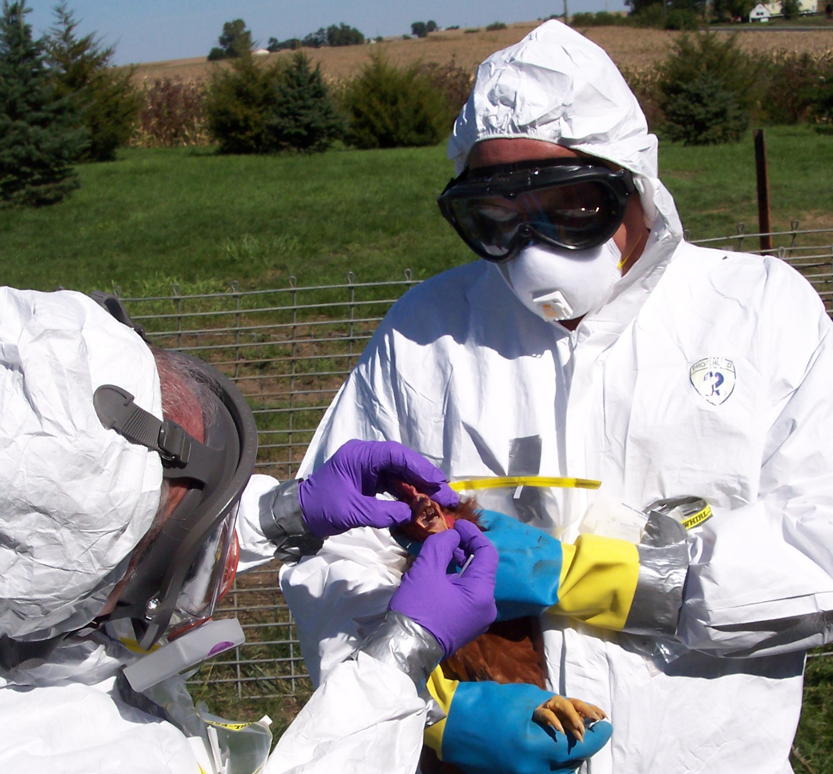
Zoonosis
enfermedades que se pueden transmitir entre animales y personas
Notes:
Las enfermedades zoonóticas, también llamadas zoonosis, incluyen enfermedades que se pueden transmitir entre animales y personas. La exposición se puede producir a través de la piel, los ojos, la boca o las vías respiratorias. Un ejemplo es la gripe aviar.
Foto de Jane Galyon/CDP

Slide 15
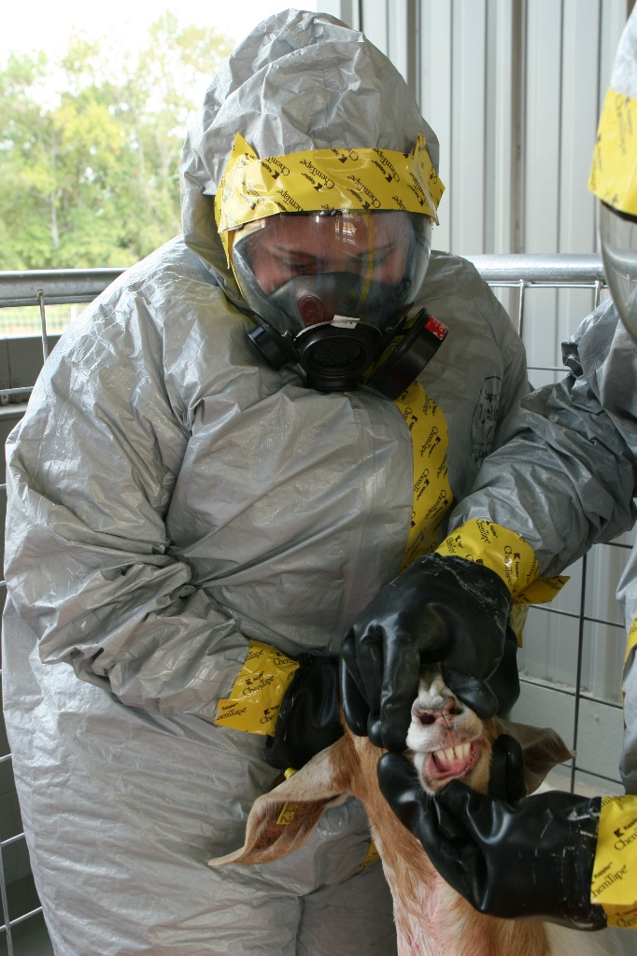
Precauciones ante riesgos biológicos
Lavado / desinfección de manos
Sistema de ayudante
EPP
Notes:
Para protegerse de las enfermedades zoonóticas, utiliza adecuadamente el EPP para reducir la exposición. Controla continuamente tu EPP. Debes estar atento/a a rasgaduras o roturas de los materiales. Si esto ocurre, reemplaza el equipo dañado. Utiliza el sistema de ayudante. Mantente en estrecho contacto visual con tu compañero/a ayudante. Comprueba periódicamente la integridad de tu EPP. Lávate siempre bien las manos con agua y jabón después de quitarte el EPP.
Fotos de Tegwin Taylor y Jane Galyon/CFSPH

Slide 16
Peligros del medio ambiente
Notes:
Dependiendo del lugar o de la época del año, las condiciones ambientales pueden afectar la salud y la seguridad de las personas que responden mientras llevan puesto el EPP.

Slide 17
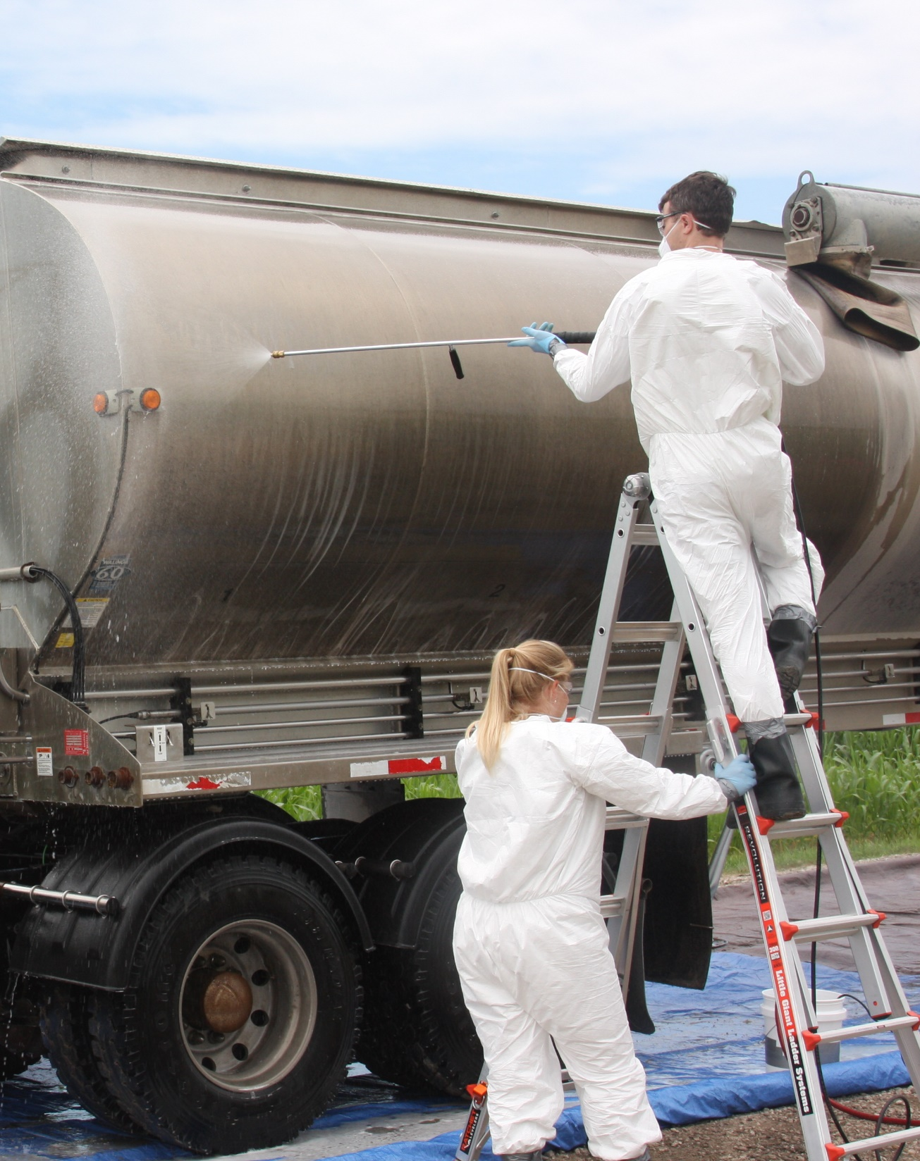
Condiciones del lugar
Las superficies desiguales o resbaladizas pueden provocar resbalones, tropiezos o caídas.
La oscuridad reduce la visibilidad.
Notes:
Las superficies del suelo desiguales o resbaladizas dificultan las tareas de respuesta. La lluvia, el barro y la nieve pueden contribuir a crear superficies no seguras para caminar. Los resbalones, tropiezos y caídas pueden ser frecuentes.
La oscuridad dentro de los galpones o las actividades de respuesta que ocurren por la noche pueden limitar la capacidad visual.
Foto de Andrew Kingsbury/CFSPH

Slide 18
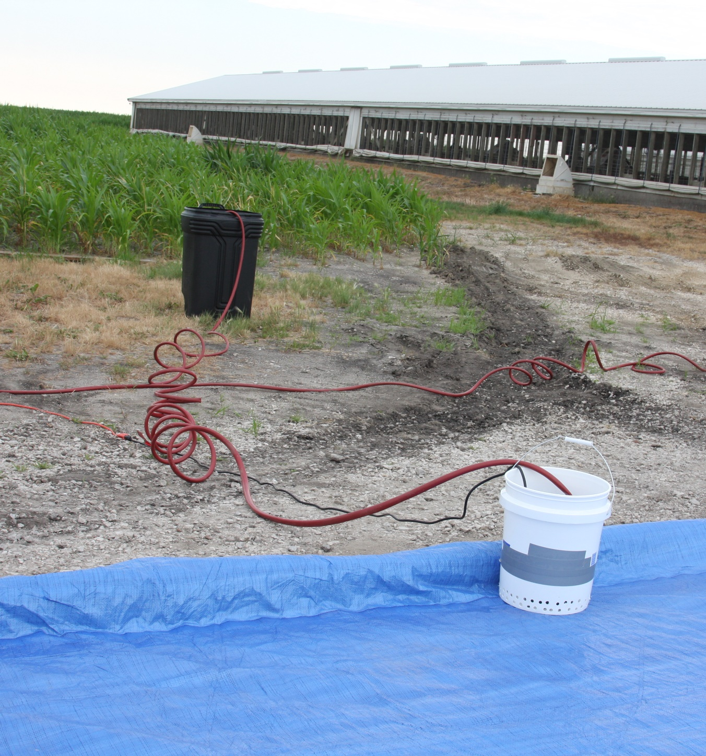
Precauciones ante riesgos medioambientales
Recibe capacitación adecuada sobre el uso del EPP.
Permanece alerto/a.
Asegúrate de tener iluminación adecuada.
Marca las áreas peligrosas.
Notes:
Para protegerte a ti mismo y a los demás, recibe la capacitación adecuada sobre el uso correcto del EPP antes de realizar cualquier actividad de respuesta. Permanece alerto/a. Ten cuidado con las mangueras, cables, cuerdas y lugares resbaladizos. Asegúrate de que dispones de la iluminación adecuada para realizar tus tareas. Marca las áreas peligrosas para advertir a los demás de los riesgos para la seguridad.
Foto de Andrew Kingsbury/CFSPH

Slide 19
Enfermedades relacionadas con el calor
calambres por calor
estrés térmico
agotamiento por calor
golpe de calor
emergencia médica potencialmente mortal
Notes:
Las temperaturas extremas también pueden aumentar el riesgo de padecer ciertas condiciones médicas o que afectan la salud. Las prendas y guantes del EPP limitan o impiden la evaporación del sudor, lo que puede provocar sobrecalentamiento. Cuando esto se combina con temperaturas elevadas, humedad y trabajo bajo la luz solar directa, puede provocar rápidamente enfermedades relacionadas con el calor, como calambres por calor, estrés térmico, agotamiento por calor o, posiblemente, golpe de calor-una emergencia médica potencialmente mortal- cuando no se toman las precauciones adecuadas.

Slide 20
Precauciones para el calor
Bebe líquidos y electrolitos.
Descansa con frecuencia.
Realiza las tareas en las horas más frescas del día.
Lleva ropa refrigerante.
Notes:
Para evitar las enfermedades relacionadas con el calor, bebe mucho líquido y repone electrolitos . Descansa con frecuencia. Cuando sea posible, realiza las tareas en las horas más frescas del día, y lleva ropa, como chaquetas o chalecos refrigerantes, o utiliza duchas afuera o mangueras para bajar la temperatura corporal.

Slide 21
Enfermedades relacionadas con el frío
quemadura por frío
hipotermia
emergencia médica potencialmente mortal
Notes:
En el extremo opuesto, la exposición prolongada al frío, el viento y la humedad sin la ropa adecuada puede provocar quemadura por frío o hipotermia, otra urgencia médica potencialmente mortal.

Slide 22
Precauciones para el frío
Mantén las manos, la cabeza, la cara y el cuello cubiertos.
Vístete con capas.
Evita el esfuerzo excesivo.
Mantente lo más seco/a posible.
Notes:
Debes prevenir las enfermedades relacionadas con el frío manteniendo las manos, la cabeza, la cara y el cuello cubiertos para evitar la pérdida de calor. Vístete con capas de ropa holgada y ligera. Evita el esfuerzo excesivo, ya que la transpiración puede humedecer la ropa. Mantente lo más seco posible.

Slide 23
Mantente alerto/a
Monitorea si tu y los miembros de tu equipo presentan signos de lesiones.
Sigue las directrices de descanso.
Conoce los procedimientos de emergencia.
Notes:
En conclusión, mantente alerto/a y monitorea continuamente si tú y los miembros de tu equipo presentan signos de lesiones, fatiga y enfermedades relacionadas con el calor y el frío. Conoce y sigue las directrices establecidas, las que incluyen los periodos de descanso, para la respuesta. Aprende el plan de comunicación y los procedimientos para emergencias médicas.
Foto de John Wenzel/Universidad Estatal de Nuevo México

Slide 24
Más videos sobre EPP
Notes:
Escanea este código QR para acceder al sitio web de capacitación “Justo-a-Tiempo y para obtener más información sobre el uso seguro de EPP, incluidos los síntomas y los primeros auxilios en caso de enfermedades relacionadas con la temperatura.

Slide 25
Agradecimientos
El desarrollo de este material ha sido posible gracias a una subvención concedida al Centro de Seguridad Alimentaria y Salud Pública de la Facultad de Veterinaria de la Universidad Estatal de Iowa por el Servicio de Inspección de Sanidad Animal y Vegetal del Departamento de Agricultura de EE.UU. (USDA) a través del Programa Nacional de Preparación y Respuesta a las Enfermedades Animales (NADPRP)
Notes:
El desarrollo de este material ha sido posible gracias a un subsidio concedido al Centro de Seguridad Alimentaria y Salud Pública, de la Facultad de Medicina Veterinaria de la Universidad Estatal de Iowa por el Servicio de Inspección de Sanidad Animal y Vegetal del Departamento de Agricultura de los Estados Unidos a través del Programa Nacional de Preparación y Respuesta a Enfermedades Animales.

